Slide 1

IType
Aplicación para pruebas de velocidad de tipeo
Desarrollado exclusivamente para Android
Grupo : Siu Generis
Ingeniería de Software
27/06/2019

Slide 2
Objetivos de la aplicación
IType tiene como objetivo principal poner a prueba la velocidad de tipeo del usuario.
Para su evaluación, se presenta una estadística tanto global como personal.
Las estadísticas globales o “puestos” tienen como objetivo la competencia con los demás usuarios, incentivando así la mejora continua del jugador.
La estadística personal o “perfil” brinda al usuario la información de todas las jugadas realizadas (velocidad promedio, máxima ,cantidad de jugadas ,etc.) para seguimiento de partidas.

Slide 3
Desarrollo de la aplicación
La aplicación IType es desarrollada con el objetivo de aplicar las buenas prácticas de Ingeniería de Software.
Éstas son :
Realización de documentación: CM, SRS, arquitectura, diseño y nota de entrega.
Uso de herramientas de control de versiones e integración continua.
Aplicación de patrones de diseño y de arquitectura.
Otras.

Slide 4
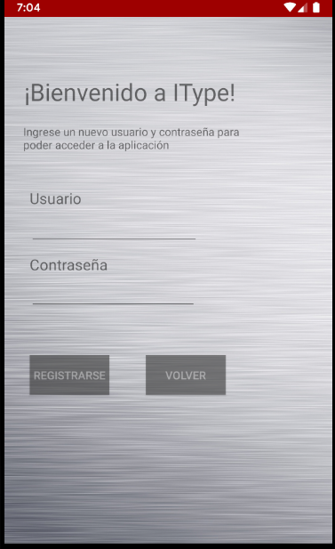
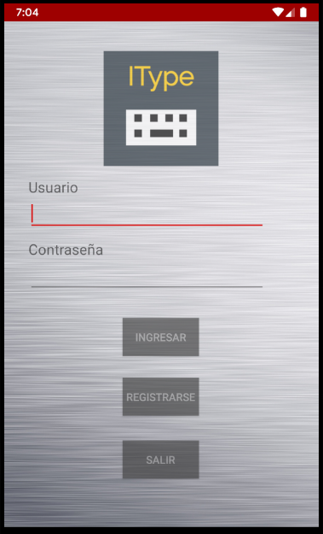
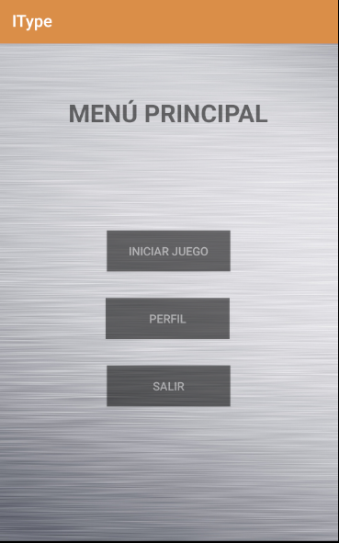
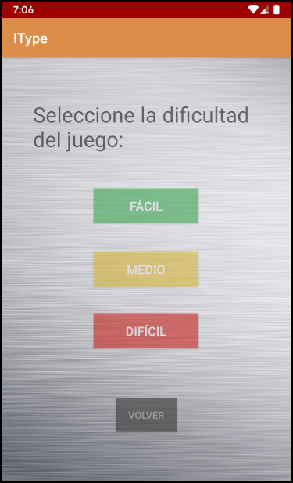
IType : Vistas
Registro
Inicio
Menú
Selección Dificultad

Slide 5
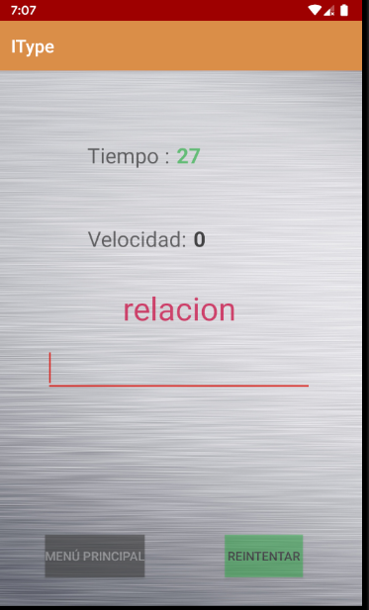
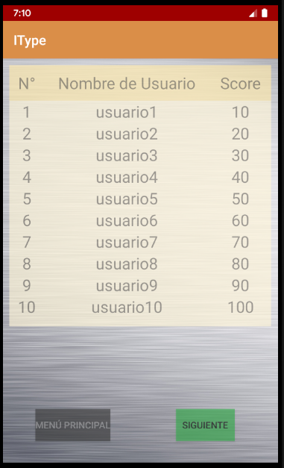
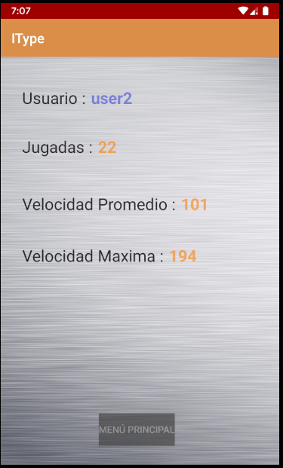
IType : Vistas
Prueba
Puestos
Perfil

Slide 6
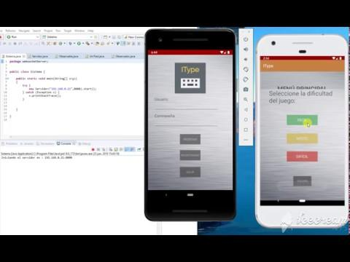
Probando la app

Slide 7
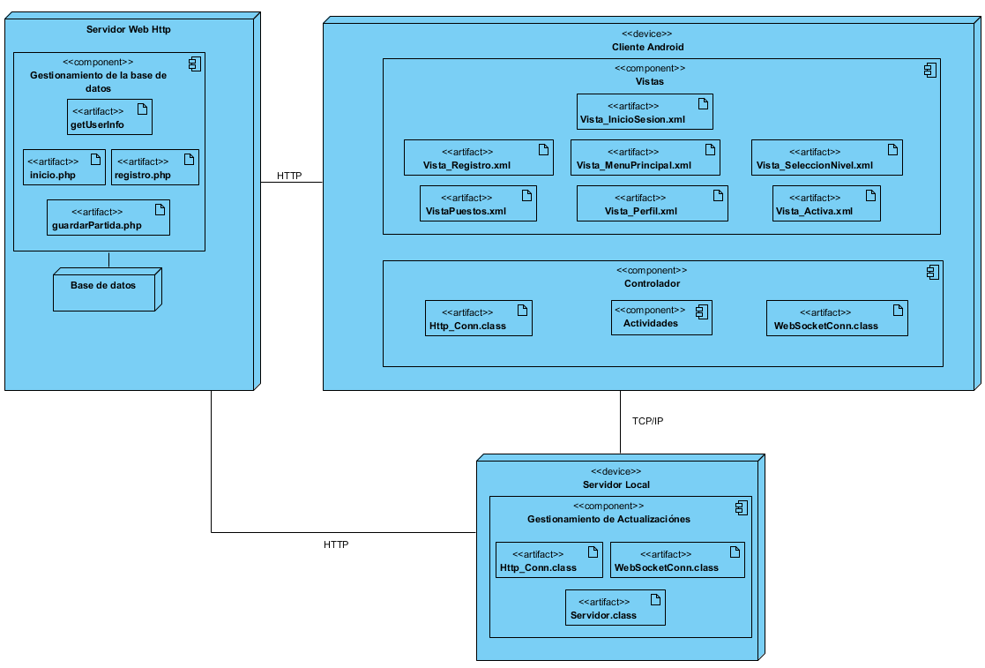
Arquitectura de la app : Diagrama de despliegue

Slide 8
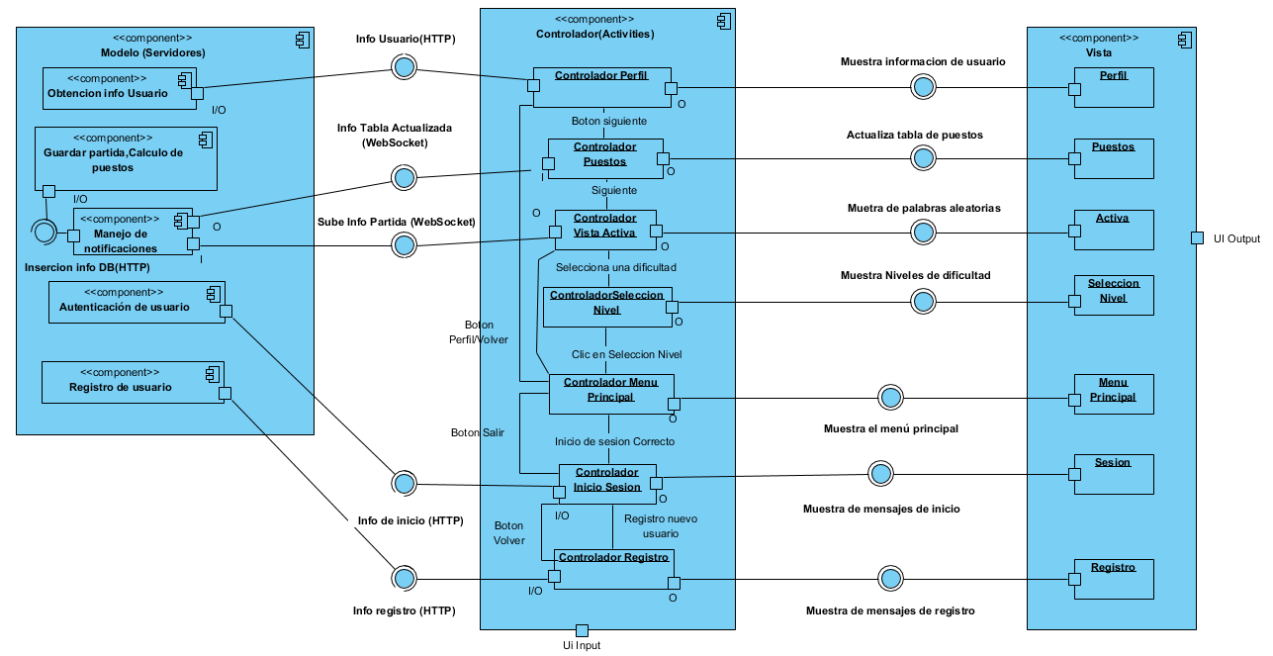
Arquitectura de la app : Patrón MVC

Slide 9
Diseño de la app : Patron Strategy

Slide 10
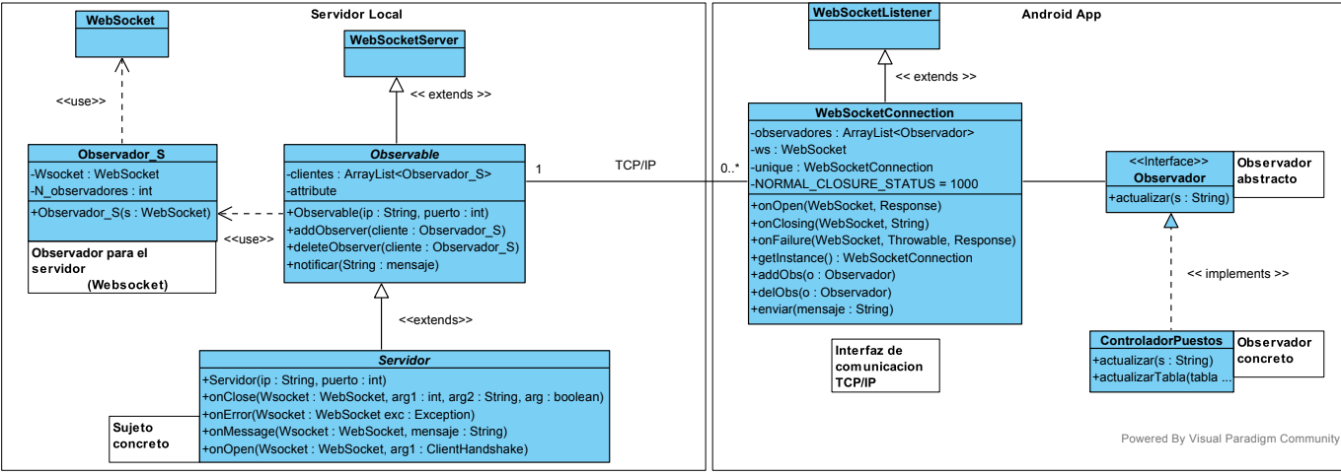
Diseño de la app : Patrón Observer

Slide 11
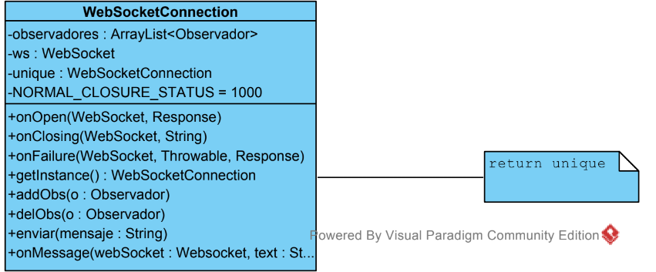
Diseño de la app : Patrón Singleton

Slide 12
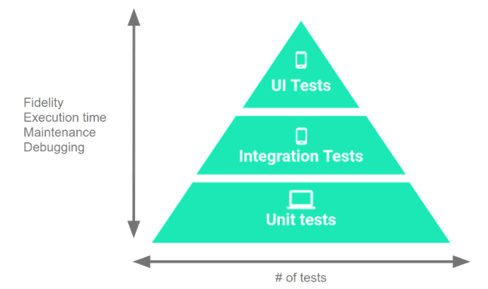

Testeando la app

Slide 13
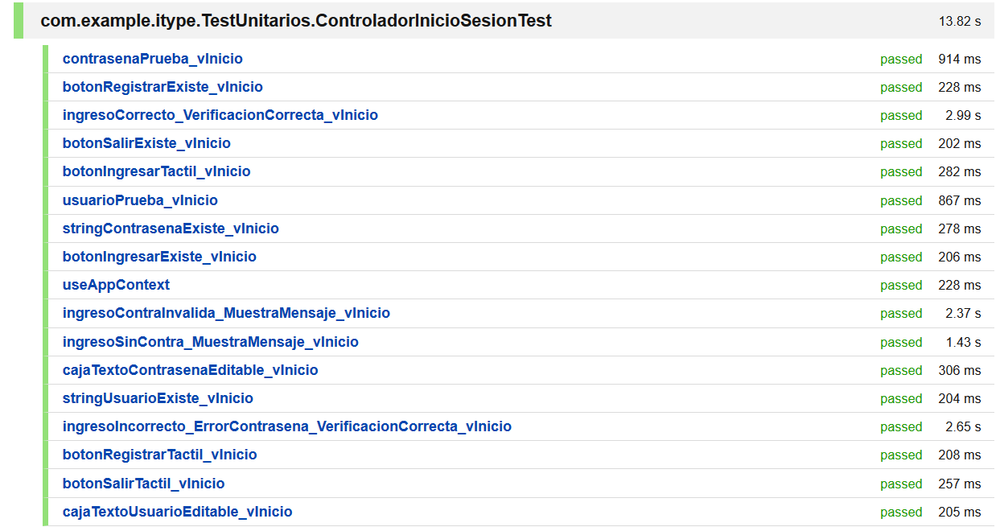
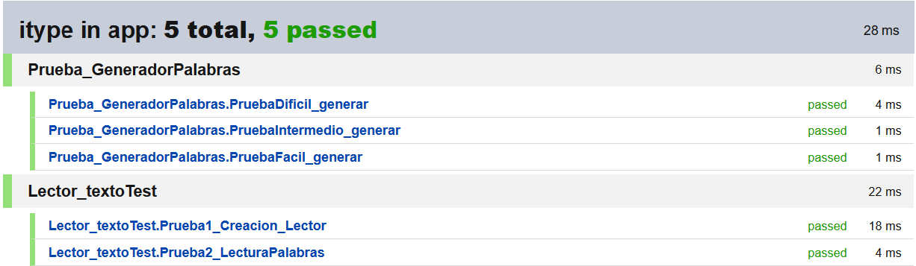
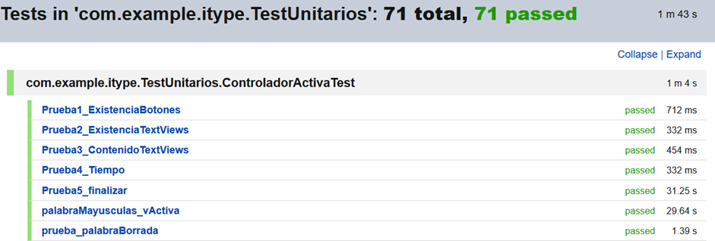
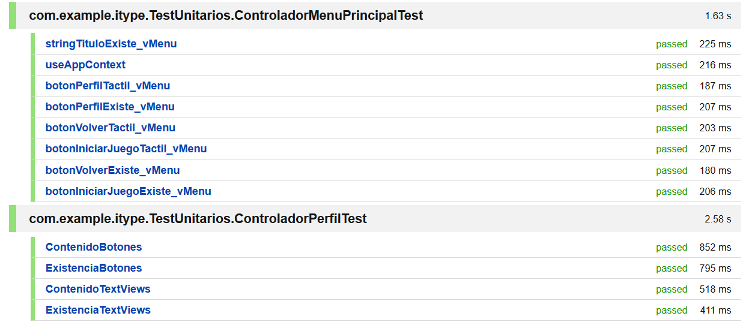
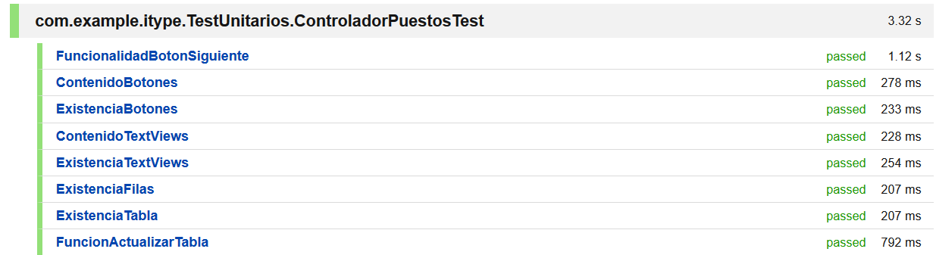
Testeando la app
PRUEBAS UNITARIAS

Slide 14
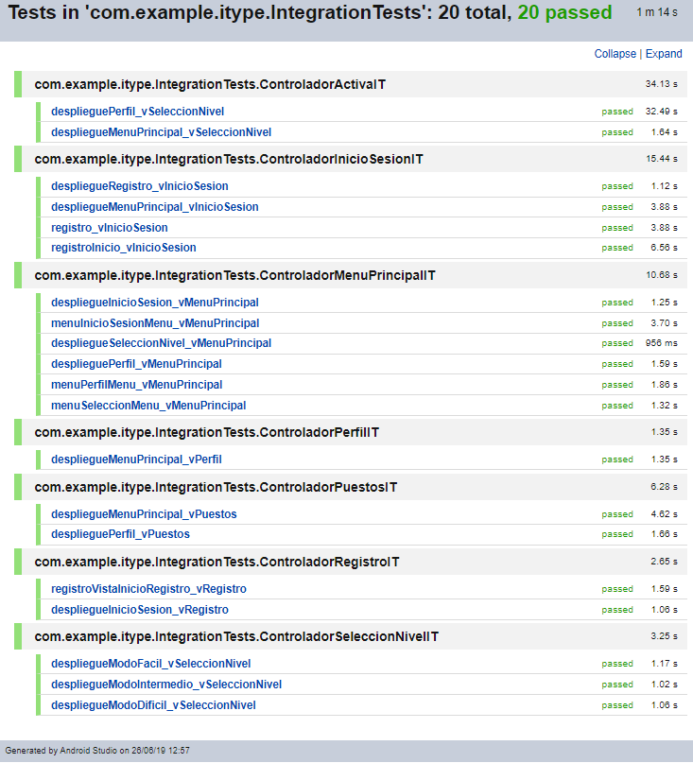
Testeando la app
PRUEBAS DE INTEGRACIÓN

Slide 15
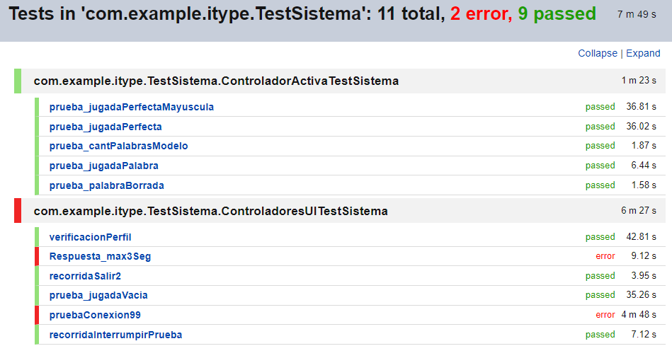
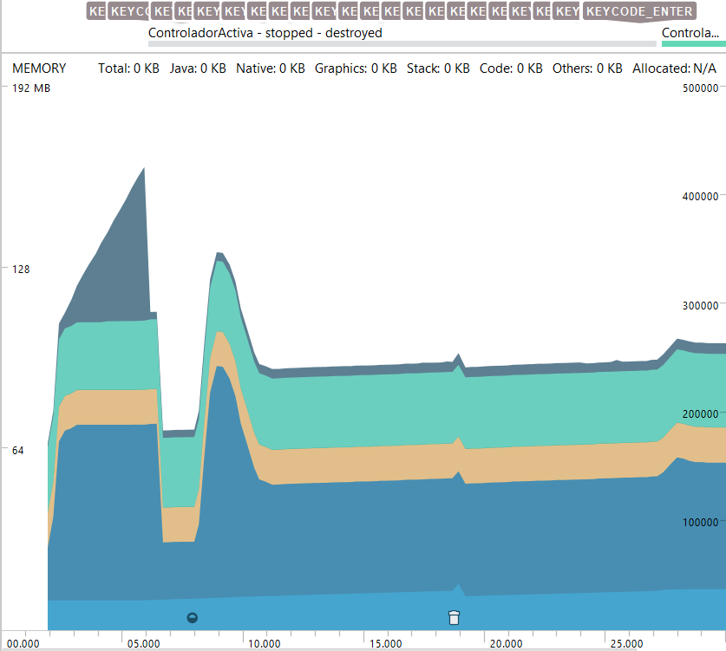
Testeando la app
PRUEBAS DE SISTEMA
PRUEBAS MANUALES

Slide 16
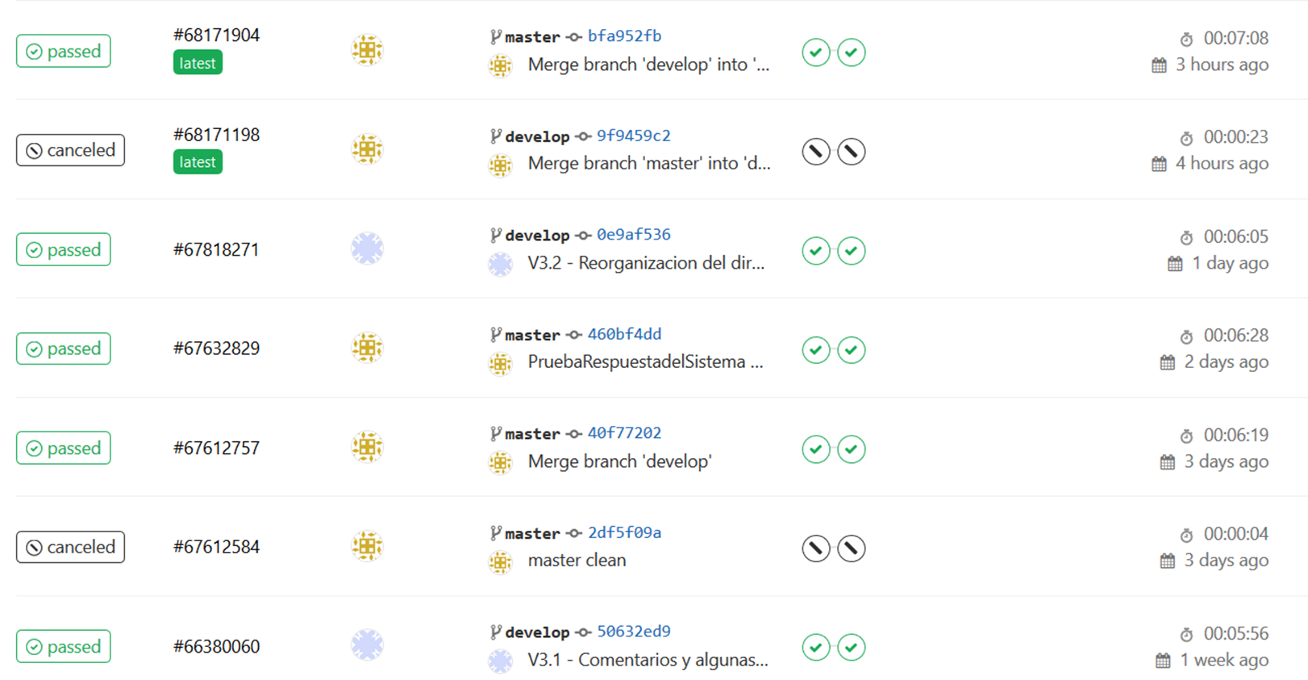
Integración continua (CI)

Slide 17
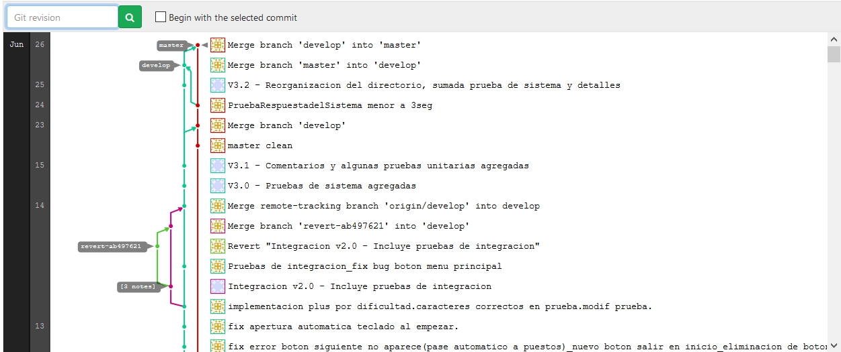
Esquema de ramas

Slide 18
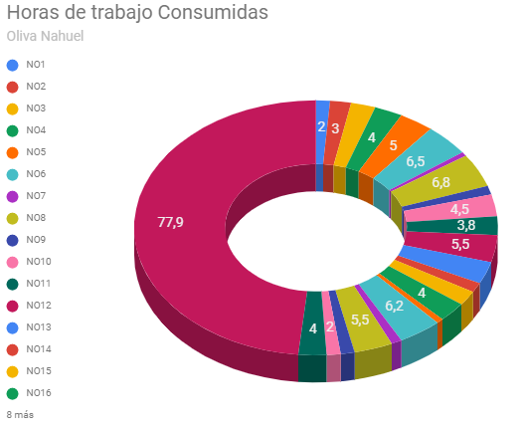
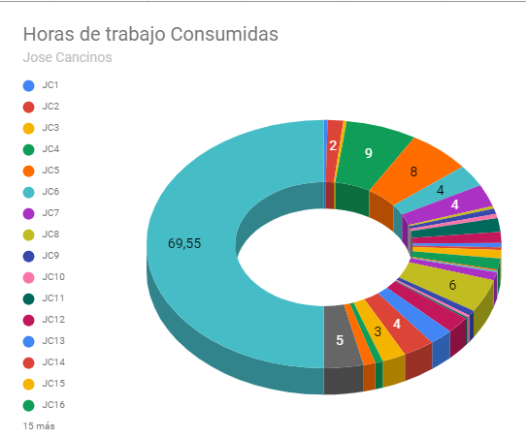
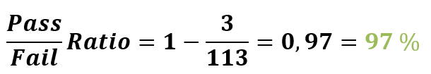
Informe de Trabajo
Horas de trabajo Consumidas
Tasa de Pass/Fail sobre el total de las pruebas

Slide 19
Lecciones Aprendidas
Uso de repositorio para control de versiones
Organización de trabajo para proyectos de tamaño mayor
Realización de software profesional
Importancia de la documentación
Uso de patrones de diseño y arquitectura
Reúso de código

